Slide 1

Casi clinici curiosi per medici curiosi
Francesco Menzella
UOC Pneumologia Distretto di Asolo
Ospedali S. Valentino Montebelluna e S. Giacomo Castelfranco Veneto
AULSS2 Marca Trevigiana

Slide 2
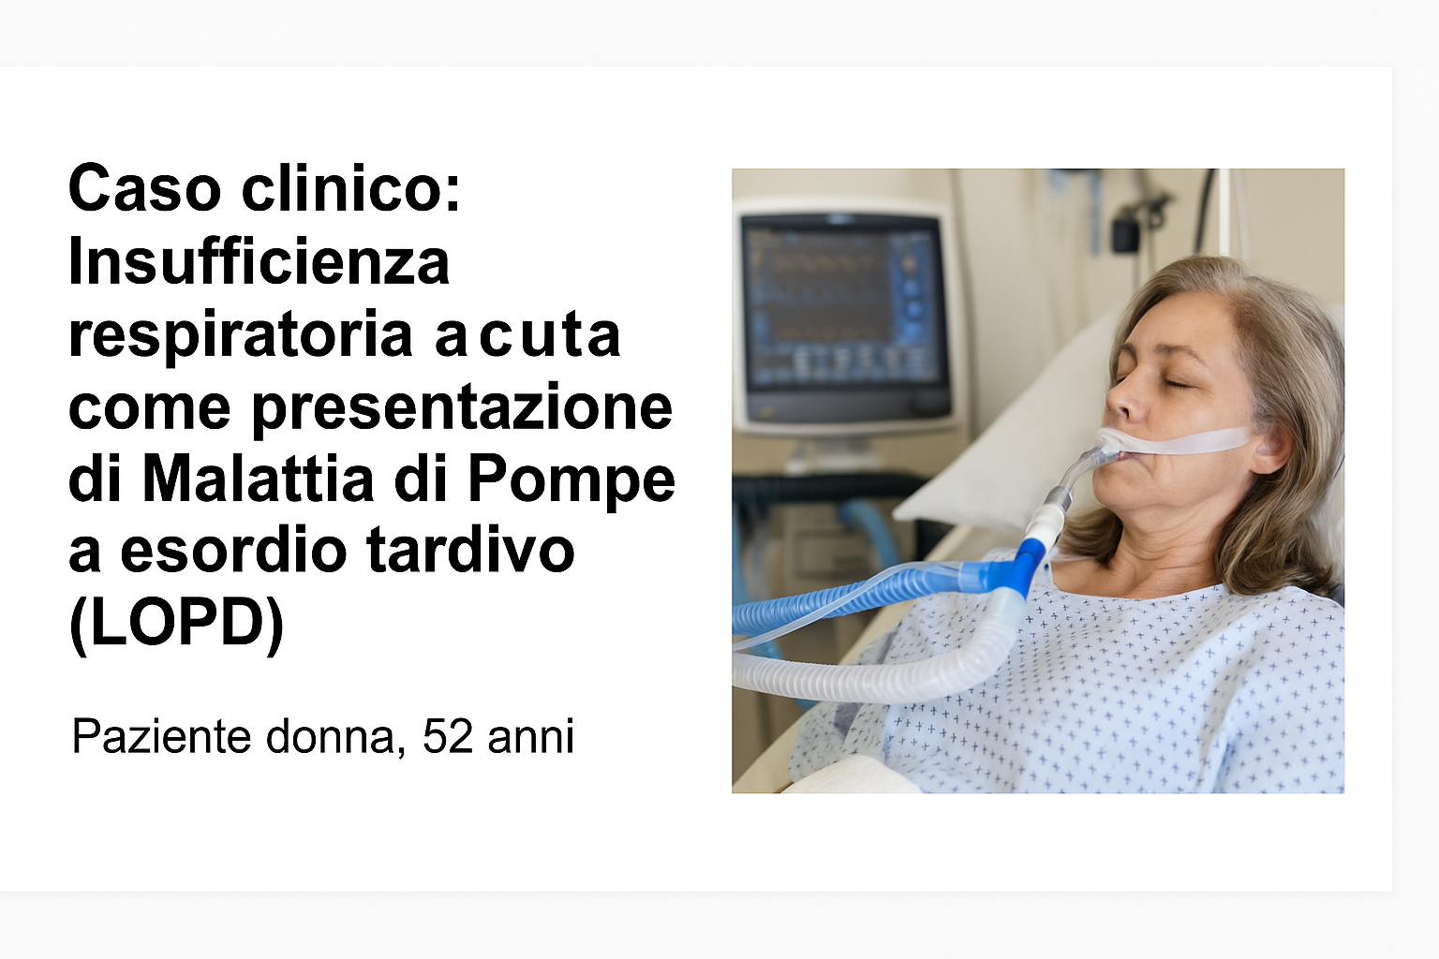
Caso clinico 1
Insufficienza respiratoria acuta ipercapnica in C(L)OPD

Slide 3
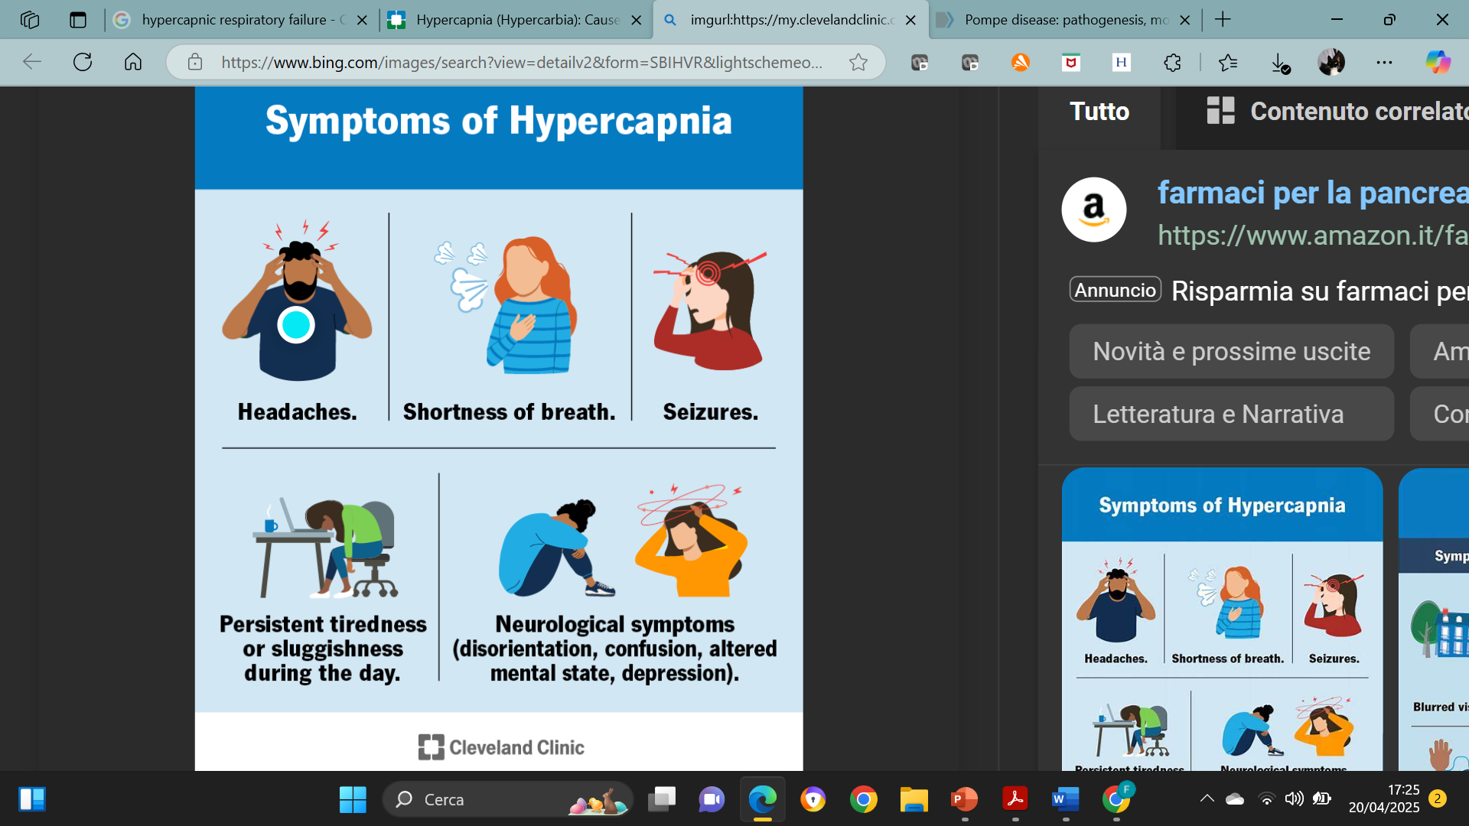

Slide 4
Anamnesi
Donna, 52 anni, OSS, tabagista (20 py)
Quadrantectomia per carcinoma mammario nel 2012.
Negli ultimi due anni seguita da un nutrizionista per perdita involontaria di peso.
Per una storia di cefalea di lunga durata era stata recentemente (3 mesi prima) sottoposta a una RMN, risultata nei limiti di norma.
A causa di sintomi depressivi insorti negli ultimi 12 mesi le era stato prescritto da uno psichiatra prima citalopram e poi duloxetina ma senza benefici.

Slide 5
Presentazione clinica
Accesso in PS per insufficienza respiratoria acuta ipercapnica.
Sintomi: sonnolenza, apatia, cefalea.
ABG: pO2 58.5 mmHg, pCO₂ 92 mmHg, HCO₃⁻ 42.6 mmol/L, B.E. (B) 16 mmol /L, pH 7.48.
Diagnosi iniziale: verosimile patologia bronco-polmonare.

Slide 6
Esami strumentali ed ipotesi
Al momento del ricovero, un Rx del torace non mostrava alterazioni significative.
Dopo consulto neurologico, era stato eseguito uno studio elettromiografico, comprendente la valutazione della conduzione nervosa, la stimolazione ripetitiva del nervo e l'esame con ago concentrico (quest'ultimo di limitata affidabilità per l'effetto della sedazione sulla cooperazione del paziente): i nervi e i muscoli comunemente testati erano stati esplorati con risultati normali.
L'intero scenario clinico era stato interpretato come un'esacerbazione dell'insufficienza ventilatoria cronica non correlata a una causa neurologica. La presenza di sintomi di lunga data come cefalea, tremore, sonnolenza, alterazioni psichiche erano stati attribuiti all'ipercapnia verosimilmente acuta su cronica causata da un disturbo broncopolmonare da definire (BPCO misconosciuta in ex tabagista?).

Slide 7
Evoluzione clinica 1
Nei giorni successivi all’inizio della NIV la paziente era stata sottoposta ad IOT, quindi estubata per miglioramento. La sofferenza dei muscoli accessori con repentino nuovo peggioramento dell'insufficienza respiratoria aveva richiesto una nuova IOT.
Nei giorni successivi per mancato miglioramento era stata eseguita una tracheotomia percutanea con posizionamento di una cannula non fenestrata con cuffia (Tracoe 301–06, diametro interno 6,0 mm) - ventilazione in modalità PSV.
Una TC toracica mostrava aree di consolidamento parenchimale nel lobo superiore destro e versamento pleurico bilaterale, senza evidenza di elevazione del diaframma.
Una broncoscopia con BAL aveva escluso macroscopicamente alterazioni significative dell'albero tracheobronchiale, dopo la rimozione di un denso essudato mucoso
Gli esami del sangue avevano evidenziato anemia (emoglobina 8,2 g/dl), assenza di leucocitosi e valori normali della CPK (43 U/L).
Notes:
Un livello elevato di CPK (creatin fosfochinasi) nel sangue può essere associato a diverse condizioni, tra cui le malattie neuromuscolari. La CPK è un enzima che si trova principalmente nei muscoli scheletrici, nel cuore e nel cervello. Un aumento dei suoi livelli può indicare un danno muscolare, come quello che si verifica in alcune malattie neuromuscolari.

Slide 8
Evoluzione clinica 2
La settimana successiva, un secondo studio elettromiografico aveva confermato dati normali all'esame dei 4 arti. Uno studio della conduzione nervosa del diaframma aveva rivelato un'ampiezza patologicamente bassa delle risposte sia destra che sinistra come espressione di unica alterazione neurofisiologica isolata.
L'interpretazione di questi ultimi dati era incerta, ma era stato programmato un work-up diagnostico per individuare le eventuali cause neurologiche primarie.
La RM encefalo e del midollo spinale cervicale, la TC del plesso brachiale con MdC e l'esame del liquor cerebrospinale erano tutti normali.
Dopo 10 giorni in TI, la paziente era stata quindi trasferita in UTSIR

Slide 9
Evoluzione clinica 3
Dopo un lungo periodo di ventilazione meccanica continua, la paziente aveva mostrato un progressivo miglioramento che aveva consentito una graduale sospensione della ventilazione.
Purtroppo, un nuovo forte aumento dei valori di CO2 (> 100 mmHg) si era accompagnato alla comparsa di uno stato epilettico non convulsivo (NCSE) → la paziente era stata trattata con fenitoina ev, con miglioramento dei sintomi e regressione delle anomalie EEG.
Il passaggio alla ventilazione volumetrica AC aveva accelerato una buona compensazione degli scambi respiratori, con una progressiva diminuzione dei valori di CO2 e regressione delle anomalie epilettiformi all’EEG.
Infezioni respiratorie ricorrenti causate da vari batteri (Stenotrophomonas Maltophilia, Morganella Morganii, Enterobacter cloacae) avevano poi richiesto ripetuti cicli di terapia antibiotica mirata con piperacillina/tazobactam, cotrimoxazolo, ceftriaxone, levofloxacina.
Notes:
o (NCSE) è definito clinicamente come una condizione caratterizzata da un’alterazione qualitativa/quantitativa della coscienza o da sintomi soggettivi in assenza di manifestazioni motorie preminenti o accompagnato da manifestazioni motorie minori («subtle», quali clonie parcellari periorbicolari dell’occhio/della bocca o delle dita) che duri > 10-15 minuti.

Slide 10

Evoluzione clinica 4
Nelle settimane successive la paziente aveva raggiunto un completo recupero della coscienza e della collaborazione, consentendo di eseguire un esame elettromiografico quantitativo (QEMG), che mostrava alterazioni miopatiche in alcuni muscoli prossimali e assiali → Era stata quindi ipotizzata una miopatia diffusa con prevalente coinvolgimento clinico dei muscoli assiali e respiratori come origine di una condizione che aveva portato all'esaurimento dei muscoli respiratori.
Era stata eseguita anche la ricerca degli autoanticorpi per escludere malattie della giunzione neuromuscolare e neuropatie autoimmuni.
In seguito, una successiva biopsia muscolare sul bicipite brachiale sinistro aveva evidenziato una condizione miopatica, con vacuoli di accumulo di glicogeno e atrofia delle fibre muscolari di tipo 1 e 2. I test enzimatici mostravano una marcata riduzione dell'attività dell'α-glucosidasi acida.
Notes:
La biopsia muscolare è un esame fondamentale per la diagnosi di diverse malattie muscolari, tra cui le miopatie infiammatorie e le malattie neuromuscolari. Nel caso in esame, i risultati della biopsia, come vacuoli di glicogeno e atrofia delle fibre, suggeriscono una condizione di miopatia, ovvero un'alterazione del tessuto muscolare. In particolare, la riduzione dell'attività dell'α-glucosidasi acida nel tessuto muscolare è un importante indicatore di una condizione nota come malattia di Pompe, una patologia genetica che causa un deficit di questa enzima, con conseguente accumulo di glicogeno nei lisosomi delle cellule muscolari. L'atrofia delle fibre di tipo 1 e 2, osservata nella biopsia, indica un deterioramento del tessuto muscolare, che può essere causato da diverse patologie, tra cui la malattia di Pompe. In sintesi, i risultati della biopsia e dei test enzimatici suggeriscono una probabile diagnosi di malattia di Pompe, una patologia genetica che richiede un approfondimento diagnostico e una gestione specialistica.
L'esame elettromiografico quantitativo (QEMG) è una tecnica diagnostica che valuta la funzionalità dei nervi e dei muscoli, misurando l'attività elettrica dei muscoli durante la contrazione e il riposo. È utile per diagnosticare malattie neuromuscolari e problemi ai nervi periferici. In cosa consiste: Funzione: L'EMG valuta la conduzione nervosa (motoria e sensitiva) e l'attività dei muscoli, rilevando eventuali alterazioni elettriche.

Slide 11
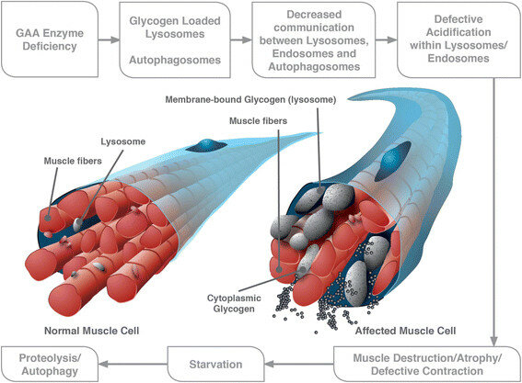
Finalmente la diagnosi…
Era stata inoltre eseguita un'analisi molecolare del gene della glucosidasi alfa acida (GAA) esaminando il DNA dei leucociti del sangue periferico utilizzando sequenziamento di nuova generazione (Illumina MiSeq e kit Agilent Haloplex HS).
Le regioni analizzate erano la regione codificante e le giunzioni introne-esone. Identificate mutazioni patogenetiche eterozigosi c.-32-13 T > G e c.1551 + 1G > C.
Malattia da accumulo di glicogeno di tipo 2, nota anche come Late Onset Pompe Disease (LOPD)
Notes:
La malattia di Pompe è causata da una mutazione del gene sul braccio lungo del cromosoma 17 (17q25.2-q25.3).^{[6]} Il numero di mutazioni conosciute al momento è superiore a 450^{[7]}, pertanto la malattia può avere una elevata varietà di presentazioni cliniche e grande variabilità nel decorso proprio in base al tipo di mutazione. Il gene codifica l'enzima alfa-glucosidasi acida, che normalmente degrada i legami alfa-1,4 e alfa-1,6 della molecola di glicogeno. La mancanza di questo enzima genera un accumulo di glicogeno nei lisosomi producendo un'interruzione delle normali funzioni degli organuli cellulari e un danneggiamento della cellula.^{[8]} La malattia di Pompe è una patologia ereditaria classificata come autosomica recessiva. I lisosomi intervengono nella degradazione delle macromolecole, dei microrganismi e dei frammenti cellulari fagocitati e inoltre degradano anche organuli invecchiati come i mitocondri e il reticolo endoplasmatico rugoso. La malattia di Pompe è una patologia rara e difficile da diagnosticare. La prevalenza totale alla nascita della malattia di Pompe è 1:18 698^{[9]} La glicogeno fosforilasi è quindi il primo, e più importante, enzima della via litica. Glicogenolisi.

Slide 12
…e la terapia eziologica
Si iniziava la terapia enzimatica sostitutiva (ERT) con infusione ev di alfa-glucosidasi umana ricombinante (rh-GAA), 20 mg/kg di peso corporeo (900 mg), somministrata ogni 2 settimane.
Nei mesi successivi si osservava un progressivo miglioramento clinico con una graduale riduzione del supporto ventilatorio alle sole ore notturne e il recupero della deambulazione autonoma.
Un monitoraggio di follow-up non aveva mostrato sviluppo di anticorpi anti-rhGAA, senza alcuna variazione della risposta al trattamento sostitutivo.
Notes:
La valutazione della funzione diaframmatica non è stata eseguita poiché a quel punto non avrebbe non avrebbe contribuito a modificare la gestione clinica.

Slide 13
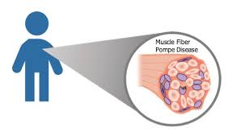
Background: Malattia di Pompe
Patologia genetica autosomica recessiva.
Deficit di alfa-glucosidasi acida lisosomiale.
Coinvolgimento neuromuscolare predominante.
Prevalenza: 1:40.000 - 1:300.000.
Forma tardiva (LOPD): esordio variabile, spesso respiratorio.
Notes:
Late-onset Pompe disease (LOPD) is a rare, inherited condition characterized by muscle weakness and breathing problems, primarily due to a deficiency in the acid alpha-glucosidase (GAA) enzyme. This enzyme is crucial for breaking down glycogen in lysosomes, and its deficiency leads to a buildup of glycogen, causing damage to muscles and other tissues. LOPD typically manifests after the first year of life, with symptoms like muscle weakness, breathing difficulties, fatigue, and digestive problems.

Slide 14
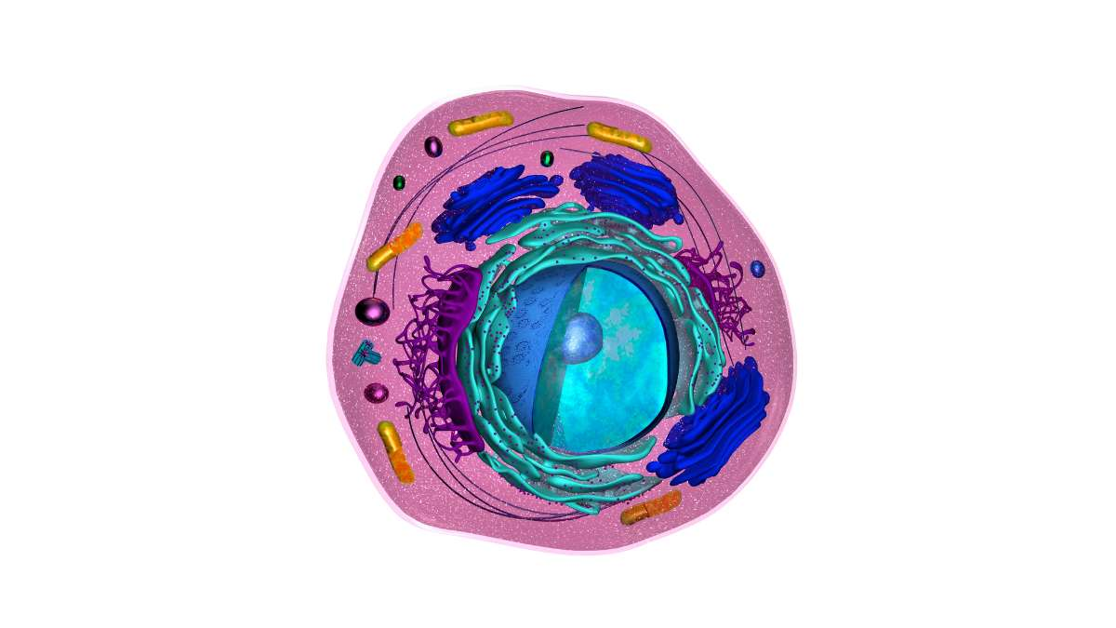
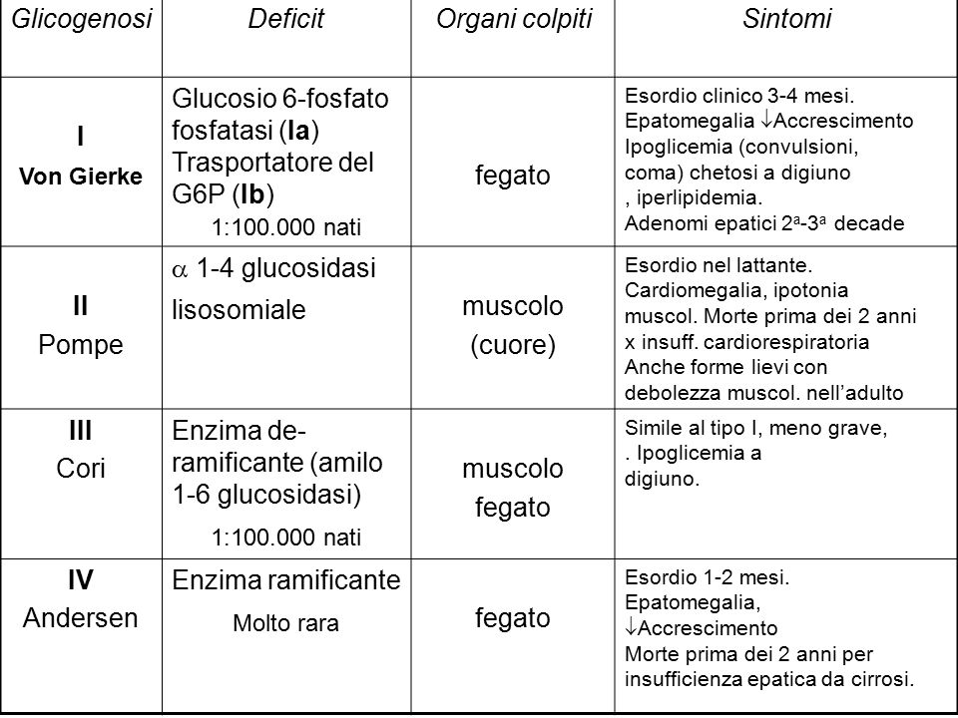
Le glicogenosi - malattie congenite causate da difetti del metabolismo
Lysosomal Storage Disease (LSD)
Notes:
Le malattie da accumulo lisosomiale o (LSD) acronimo dall'inglese Lysosomial Storage Disease sono un'eterogenea famiglia di patologie, circa 50, dovute a diversi tipi di difetti genetici, accomunate dalla caratteristica di determinare un accumulo di metaboliti o sostanze nei lisosomi con conseguente perdita di funzionalità cellulare. Le cause di queste patologie sono sempre da ricondurre ad un'anomalia genetica, trasmessa con modalità autosomica recessiva oppure di tipo X-linked recessivo, come la malattia di Fabry e la sindrome di Hunter (MPS II).

Slide 15
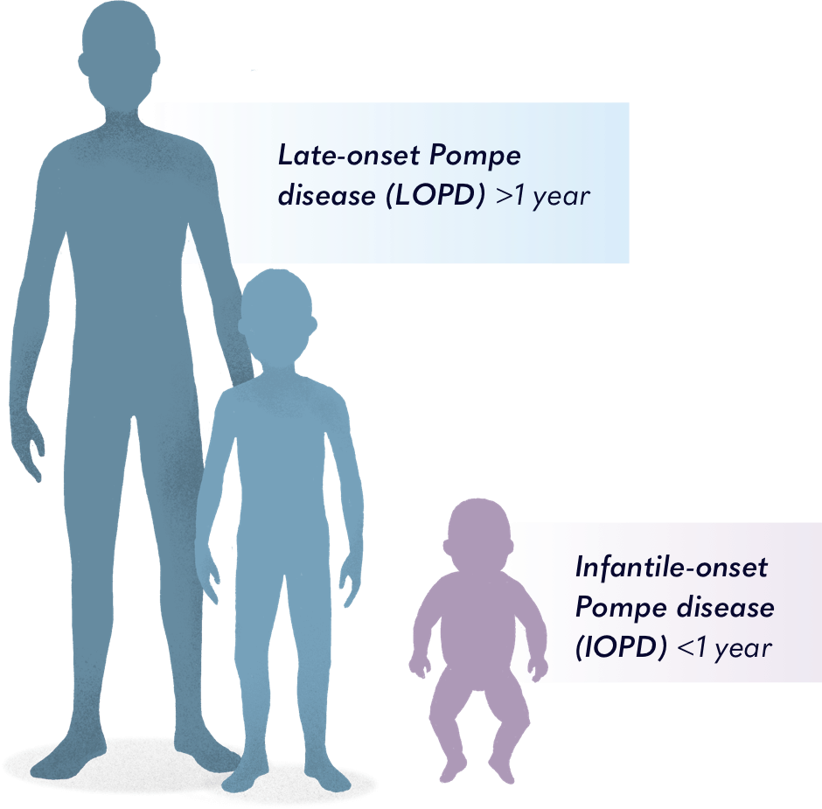
Diagnosi di LOPD
Bassa attività enzimatica (fibroblasti/sangue).
QEMG: segni miopatici (muscoli prossimali e assiali).
Biopsia: atrofia, vacuoli di glicogeno.
Conferma genetica.
Stadi clinici: pre-sintomatico, sintomatico, grave.

Slide 16
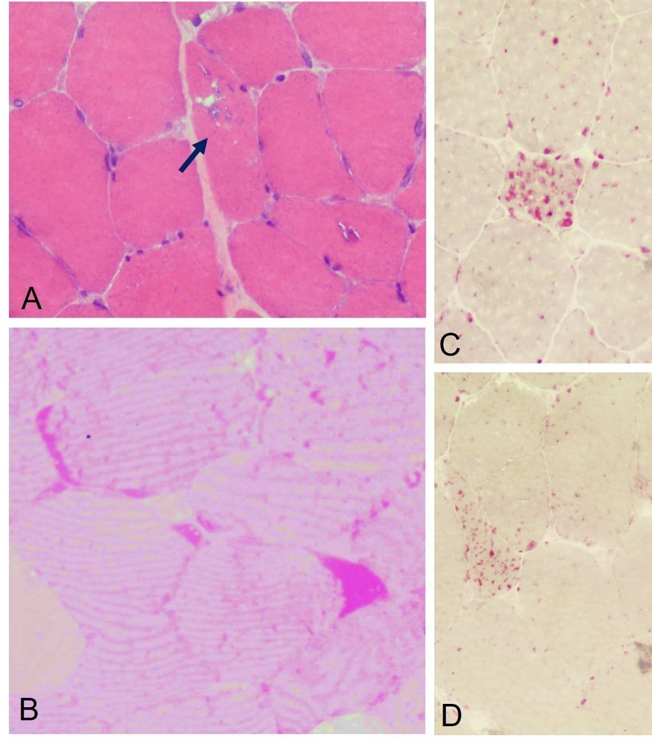
(A) Hematoxylin-eosin staining showing the presence of intracytoplasmic vacuolization with a “rimmed” appearance (arrow). (B) Periodic acid-Schiff (PAS) staining on semi-fine section showing the presence of abnormal accumulation of intrafibral glycogen. (C,D) Acid phosphatase staining showing the presence of lysosomal activation in scattered fibers
Notes:
La malattia di Pompe è causata da un deficit dell’enzima lisosomiale alfa-glucosidasi acida (GAA), responsabile della degradazione del glicogeno, polimero del glucosio che ne rappresenta la fonte di deposito e riserva nei muscoli. I pazienti affetti da malattia di Pompe possono non avere del tutto o in parte l’enzima GAA: ciò determina un accumulo eccessivo di glicogeno nelle cellule del corpo, in particolare nei muscoli, e di conseguenza il loro progressivo indebolimento.

Slide 17
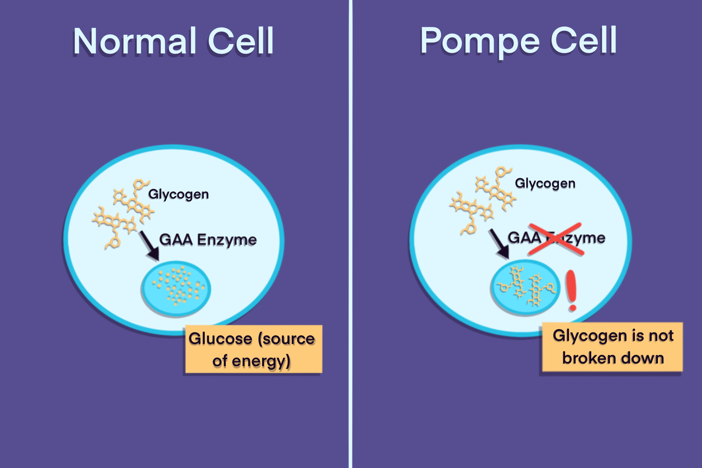
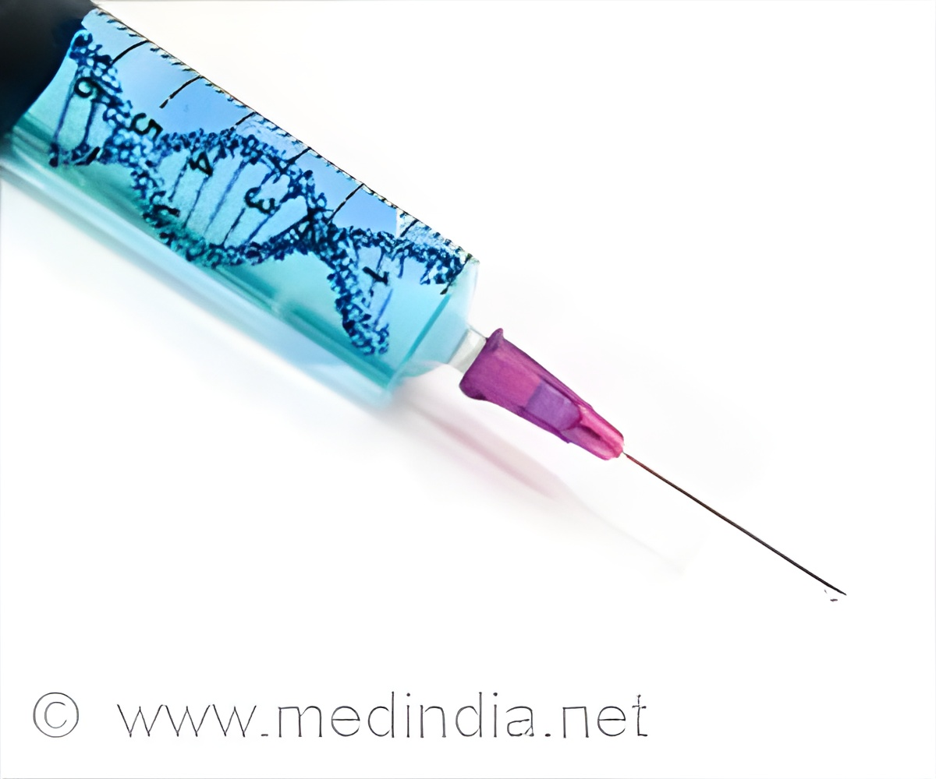
ERT + enzyme stabilizer
https://pompediseasenews.com
Notes:
Lumizyme (alglucosidase alfa) was the first ERT for Pompe disease to be approved in the U.S., in 2010. Outside the U.S., it’s marketed under the name Myozyme.Nexviazyme Nexviazyme (avalglucosidase alfa) is a next-generation treatment developed with the aim of delivering the GAA enzyme to muscle cells more effectively than Lumizyme. Il glicògeno è un polìmero (omopolimero) del glucosio. Nell'essere umano, il glicogeno funge da riserva energetica glucidica. Esso viene depositato prevalentemente nel fegato e nel muscolo scheletrico, tuttavia è presente anche in altri tessuti, tra cui cuore, reni e tessuto adiposo. Si tratta quindi di un polisaccaride ramificato, con un peso molecolare molto elevato. Nei muscoli sono immagazzinati i due terzi del glicogeno dell'organismo (circa 200-300 grammi) sotto forma di catene più corte e più leggere. Il glicogeno muscolare è una fonte di energia prontamente disponibile per il muscolo in attività. el fegato è stoccato un terzo del glicogeno di tutto l'organismo (circa 80-100 g).

Slide 18
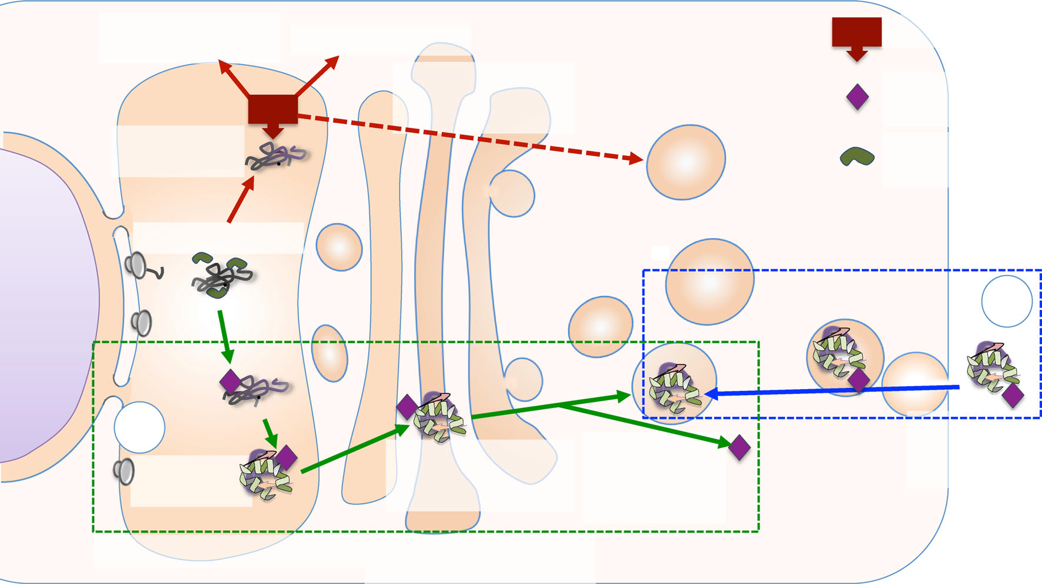
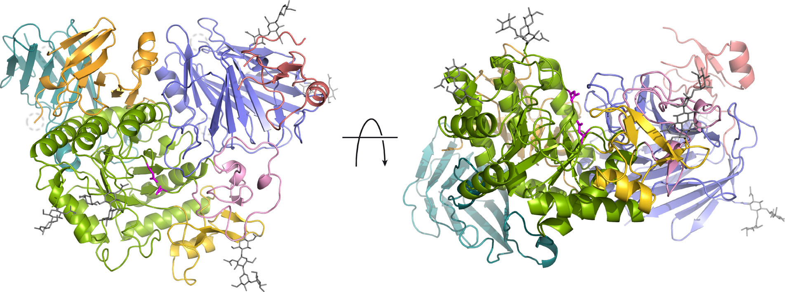
Structure of human lysosomal acid αglucosidase
Roig-Zamboni V, et al. Nat Commun. 2017;8(1):1111.
Notes:
The effect of pharmacological chaperones on misfolded lysosomal enzymes and on recombinant enzymes used in ERT. Lysosomal enzymes are assisted by molecular chaperones during synthesis. Mutated enzymes fail to fold correctly and are intercepted by the quality control (QC) system of the endoplasmic reticulum (ER). a Pharmacological chaperones favor proper folding of mutated enzymes, prevent their recognition by the quality control system and stabilize the enzyme during transport to their destination. b Pharmacological chaperones can enhance the effect of recombinant enzymes administered in ERT by favoring trafficking to lysosomes and increasing enzyme stability.

Slide 19
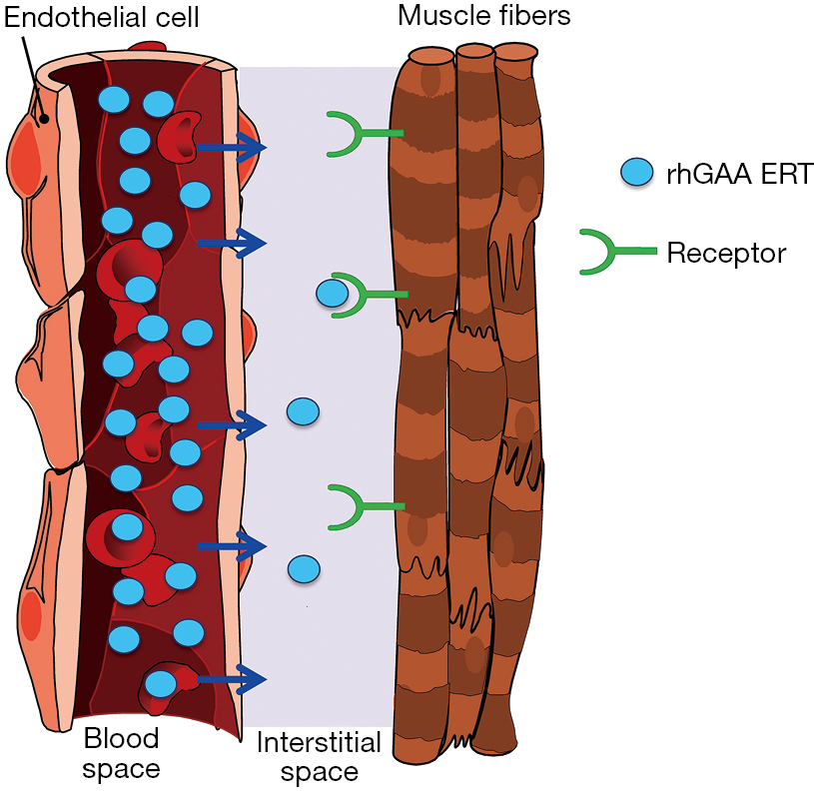
rhGAA ERT distribution from the systemic circulation to the interstitial space surrounding muscle fibers
rhGAA
Do UV, et al. Ann Transl Med. 2019;7(13):291.
Notes:
Depiction of rhGAA ERT distribution from the systemic circulation to the interstitial space surrounding muscle fibers. High resultant plasma concentrations of rhGAA (blue circles) can be attained post-intravenous administration. Receptor-mediated endocytosis is required for efficient cellular uptake of exogen but only a very small fraction reaches skeletal muscle. Substantial clearance of rhGAA from the circulation by non-muscle tissues and cells including liver, spleen, fibroblasts, etc. and an inefficient transcytosis process are believed to cause very poor distribution of rhGAA ERT to the interstitias rhGAA in skeletal muscles (Van der Ploeg et al. 1988; Zhu et al. 2009; Xu et al. 2019). rhGAA, recombinant human acid alpha-glucosidase; ERT, enzyme replacement therapy. La transcitosi è un processo cellulare attraverso il quale diverse macromolecole vengono trasportate da un lato all'altro della cellula attraverso il citoplasma della cellula stessa

Slide 20
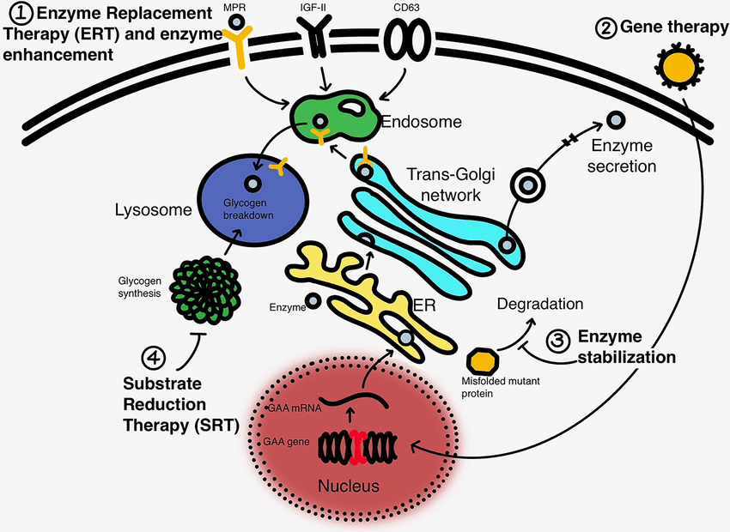
MoA within the cell for the current and upcoming therapies in Pompe Disease
Stevens D, et al. Curr Treat Options Neurol. 2022;24(11):573-588.
Notes:
98 Kd. A schematic for the mechanism of action within the cell (liver or skeletal muscle) for the current and upcoming therapies in Pompe Disease. (1) Enzyme replacement treatments with enhancement in the enzyme through modifications that allow better delivery into muscle either through the mannose-6-phosphate receptors (MPR), IGF-II receptor or binding through a monoclonal antibody to CD63 conjugated with the enzyme; (2) delivery of full GAA gene through gene delivery using a viral (AAV or Lentiviral) vector, with either liver or muscle targeting; (3) enzyme stabilization to allow more of the enzyme to remain intact, and the catalytic activity protected from degradation; and (4) substrate reduction strategy, primarily targeted to glycogen synthetase using either small molecule or genetic manipulation. GF2R is a multifunctional protein receptor that binds insulin-like growth factor 2 (IGF2) at the cell surface and mannose-6-phosphate (M6P)-tagged proteins in the trans-Golgi network. L'apparato di Golgi ha come principale funzione quella di rielaborare, selezionare ed esportare i prodotti del reticolo endoplasmatico, in particolare proteine e lipidi.

Slide 21
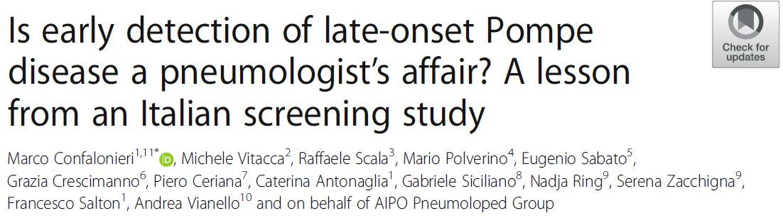
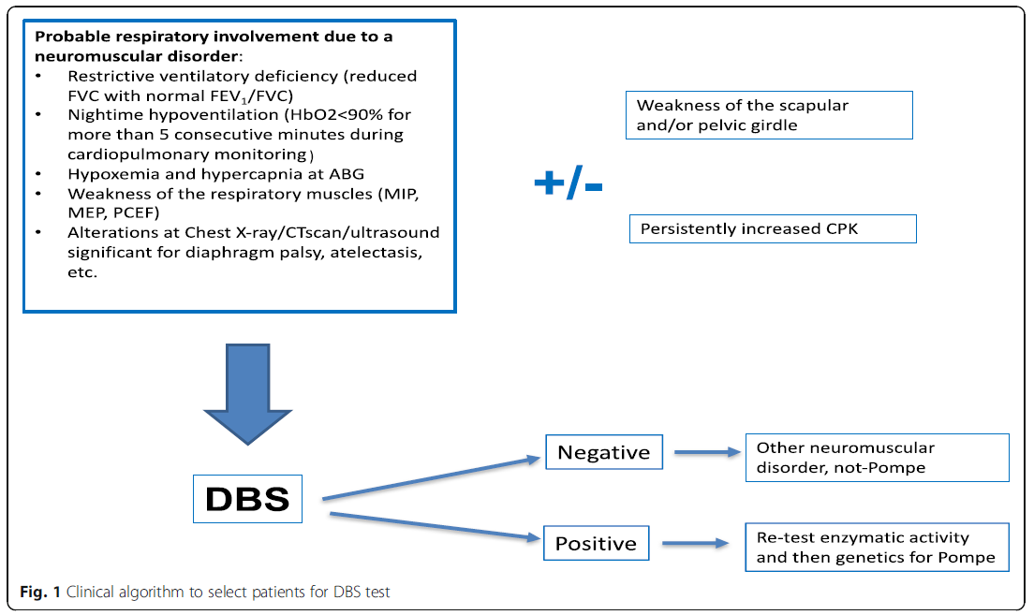
Orphanet J Rare Dis. 2019;14(1):62.
Notes:
We performed a multicenter DBS survey of patients with suspected LOPD according to a predefined clinical algorithm. We hypothesize that assessing the GAA activity in suspected patients by a dried blood spot (DBS) may help the diagnosis of LOPD in the pneumological setting. Il Picco di Flusso durante Tosse (PCEF). Valori tipici di MIP sono generalmente superiori a 60 cmH2O nelle donne e 75 cmH2O negli uomini. I valori di MEP sono generalmente superiori a 80 cmH2O nelle donne e 100 cmH2O negli uomini. 140 pazienti, 1.4% prevalenza (2).

Slide 22
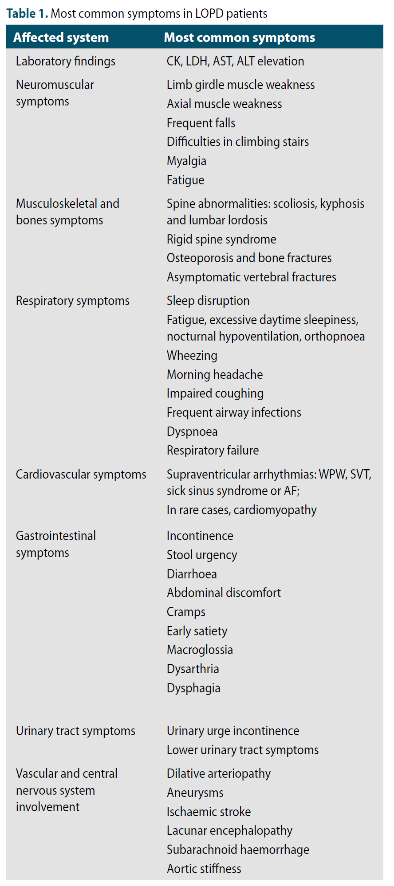
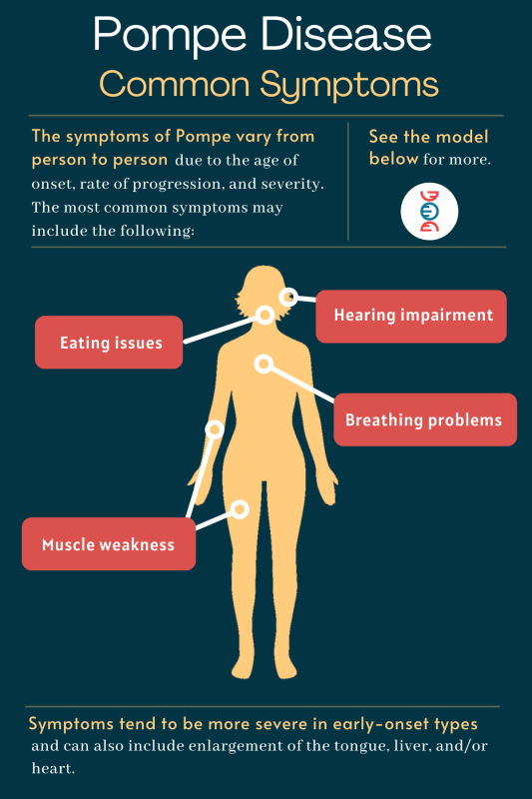
Sintomi più comuni nella LOPD
Jastrzębska A, et al. Neurol Neurochir Pol. 2023;57(2):143-150.

Slide 23
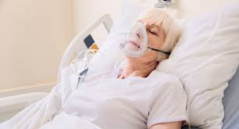
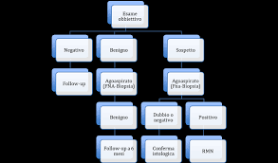

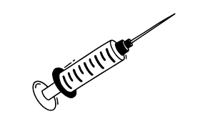
Take away 1
LOPD può esordire con insufficienza respiratoria acuta
L’iter diagnostico è spesso complesso
Importante non fermarsi alla prima ipotesi ma sospettare anche eziologie meno comuni, con approccio multidisciplinare
La ERT migliora significativamente la prognosi e la QoL

Slide 24
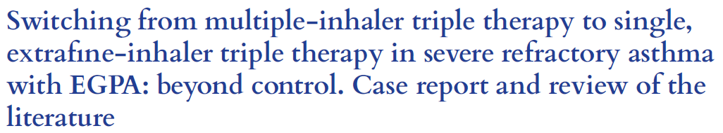
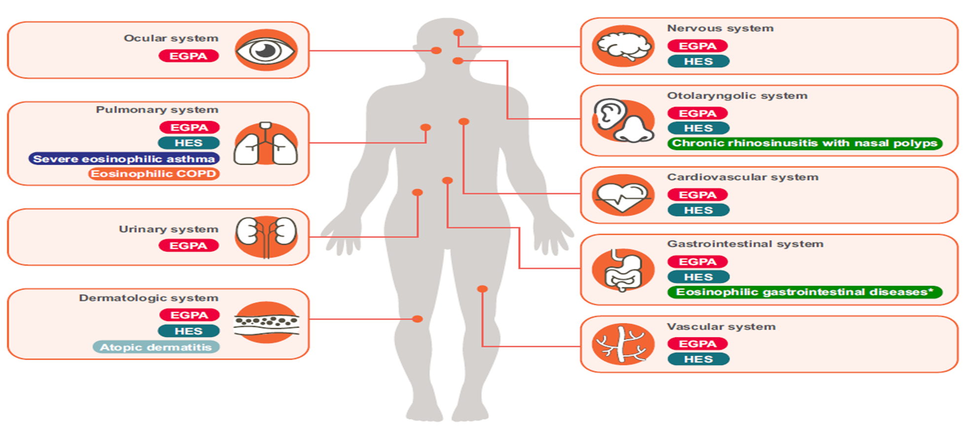
Caso clinico 2
♂ 69 anni
Allenatore di mountain bike
Ex informatore medico-scientifico
Non storia di tabagismo
Asma eosinofilica di difficile controllo (diagnosticata nel 2017)
CRSwNP sottoposta a FESS nel 2019
2012 emicolectomia per adenoCA
Drugs Context. 2025;14:2025-2-3.

Slide 25
Terapia in corso nel 2019
Formoterolo/budesonide DPI 160/4,5 mcg - 2 inalazioni ogni 12 ore + a.b
Mometasone spray nasale a cicli
Acido acetilsalicilico 100 mg 1 cpr/die
Visita pneumologica del 24.6.2020
Con la terapia sopra riportata la sintomatologia non è controllata, effettua 3-4 cicli della durata di circa 15 giorni con prednisone 25 mg con beneficio. Se non lo assume accusa dispnea quasi quotidianamente, soprattutto da sforzo.
Pratica (se ci riesce) intensa attività fisica.
Dispnea a riposo soprattutto al mattino, nei periodi invernali circa due volte all'anno ha riacutizzazioni da trigger spesso infettivo con espettorato a volte a stampo (mucus plugs).
EOT: MV ridotto, gemiti in-espiratori soprattutto alla manovra forzata. SatO2 98% in aria ambiente.
Spirometria 6/2020: FEV₁ 1590 ml (49%), + 24% post bd

Slide 26
Si impostava step-up terapeutico come segue:
Fluticasone/salmeterolo 250/10 mcg pMDI 2 puff 2 volte/die con ausilio di distanziatore
Tiotropio Bromuro 2.5 mcg Respimat 2 inalazioni consecutive 1 volta/die
Salbutamolo pMDI 100 mcg al bisogno
Montelukast 10 mg 1 cpr 1 volta/die
Spirometria 10/2020: FEV₁ 2170 ml (73%)

Slide 27
Diagnostica di laboratorio e radiologica
6/2019 Eosinofilia ematica: 800 cell/mm3
IgG anti Aspergillo 41 mg/l (vn 0 - 50)
IgE totali 84 u/L
7/2020 Eosinofilia ematica: 1370 cell/mm3
IgE totali 84 u/L
Ricerca parassiti fecali negativa
11/2020 HRCT torace: addensamenti bilaterali patchy ground-glass
11/2020 Ricerca Ab p-ANCA e C-ANCA: Ab antimieloperossidasi (MPO) 24 U/mL
Riscontro di mononeurite del nervo mediano di destra

Slide 28
2/2021 Diagnosi di EGPA c/o Reumatologia Ospedale "Santa Maria della Misericordia" Udine
25.7.2024 visita pneumologica
Paziente con EGPA pANCA e cANCA a basso titolo con interessamento respiratorio (asma e CRSwNP), neurologico periferico (mononeurite del mediano di destra) diagnosticata nel 2021 e trattata con mepolizumab 300 mg in monoterapia con beneficio fino a recente reintroduzione dello steroide orale per peggioramento dei sintomi respiratori e dispnea da sforzi moderati responsiva allo steroide orale. Nel 2019 alla spirometria FEV1 49% e nel 2020 73%; da allora non più ripetute prove di funzionalità respiratoria. EO TORACE: MV lievemente ridotto, sibili in-espiratori TAP. SatO2 98% in aria ambiente.
ACT 15/25
Score scala di Borg: 7; mMRC livello 2.
CONCLUSIONI
Il quadro clinico è espressione di EGPA a fenotipo misto vasculitico-eosinofilico con compromissione funzionale respiratoria ostruttiva e attuale non controllo dei sintomi respiratori nonostante mepolizumab ad alto dosaggio. E' quindi opportuno step-up della terapia inalatoria sospendendo la MITT e iniziando SITT beclometasone/formoterolo/glicopirronio pMDI extrafine 172/5/9 mcg 2 puff mattino e sera (consegnato piano terapeutico valido 12 mesi). Contestualmente aumentare prednisone a 25 mg 1 cpr al mattino a stomaco pieno per 7 giorni poi a scalare.
Il follow-up verrà proseguito presso l’ ambulatorio asma grave eseguendo in occasione della prossima valutazione anche spirometria globale, oscillometria FOT e FeNO.
Notes:
In February 2021, the patient underwent functional endoscopic sinus surgery. Histological findings showed necrotizing vasculitis and extravascular eosinophil-rich granulomatous inflammation. Given this finding and the remaining criteria, the diagnosis of EGPA was confirmed according to the American College of Rheumatology/ European Alliance of Associations for Rheumatology classification criteria.5

Slide 29
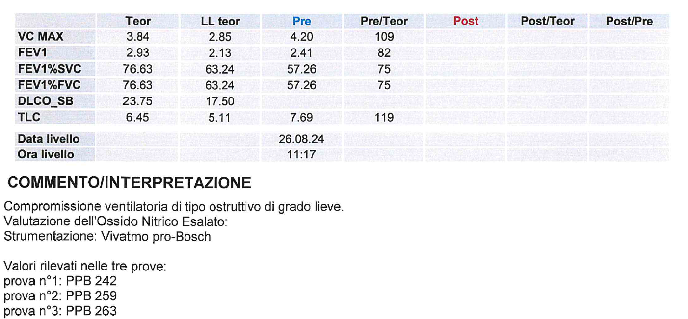
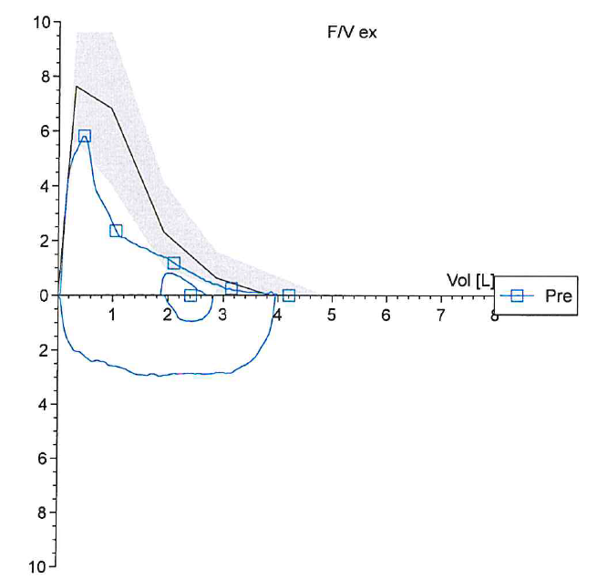
Spirometria + FeNO 8/2024

Slide 30
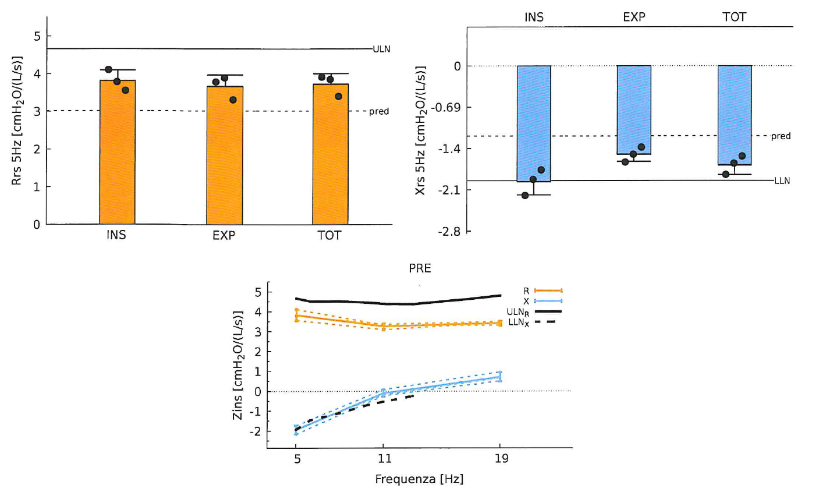
Oscillometria FOT 8/2024

Slide 31
17.9.2024 Visita pneumologica
Follow-up di paziente con asma grave in EGPA in SITT + mepolizumab.
Il paziente riferisce netto miglioramento della sintomatologia respiratoria, ha sospeso lo steroide orale, riesce a svolgere attività sportiva agonistica senza alcun problema (ciclismo, corsa). Riferisce di non espettorare più mucus plugs a stampo. EMOCROMO: BEC 1.2%, 0.05%. - 26.8.2024 SPIROMETRIA: Compromissione ventilatoria di tipo ostruttivo di grado lieve (FEV₁ 82%, FEV₁/FVC 57); +17% rispetto al controllo precedente.
EOT: MV lievemente ridotto, gemiti espiratori forzati TAP. SatO2 98% in aria ambiente.
ACT 21/25
Score scala di Borg: 1; mMRC livello 0.
Situazione attuale respiratoria: Evidente miglioramento clinico e spirometrico dopo aver iniziato beclometasone/formoterolo/glicopirronio spray 172/5/9 mcg 2x2 che si conferma contestualmente al mepolizumab 300 mg 1 fl sc. Proseguirà il follow-up presso il nostro ambulatorio asma grave e la Reumatologia dell'Ospedale di Udine.

Slide 32
27.12.2024 Visita pneumologica
Il paziente riferisce benessere respiratorio eccetto riacutizzazione di asma circa 2 mesi comparsa dopo perfrigerazione e gestita a domicilio con breve ciclo di prednisone 25 mg a scalare.
SPIROMETRIA: Volume polmonare nella norma. Compromissione ventilatoria di tipo ostruttivo di grado lieve (FEV₁ 91%, 2.67 lt; FEV₁/FVC 57.37); FEV₁ + 8% rispetto al controllo precedente e + 25% rispetto al 2020.
EO torace: MV lievemente ridotto, qualche gemito espiratorio alla manovra espiratoria forzato. SatO2 98% in aria ambiente.
ACT 22/25
Situazione attuale respiratoria: Il quadro clinico e funzionale è in progressivo miglioramento, ulteriore recupero del FEV₁, normalizzazione del FeNO e lieve miglioramento parametri FOT. Persiste ostruzione nasale con anosmia per cui valuteremo il paziente presso il nostro ambulatorio mulitidisciplinare pneumo-ORL. Si conferma la terapia in atto.

Slide 33
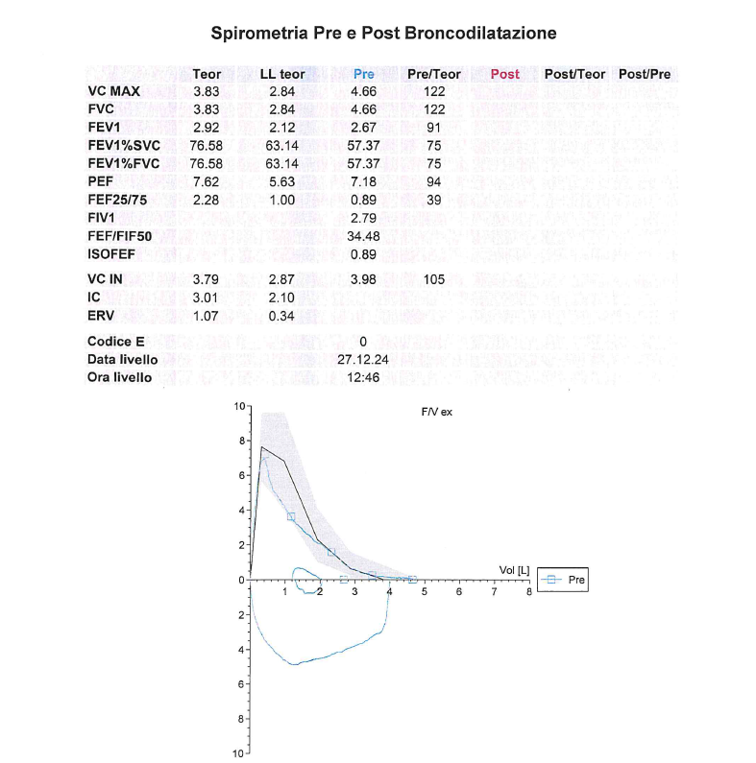
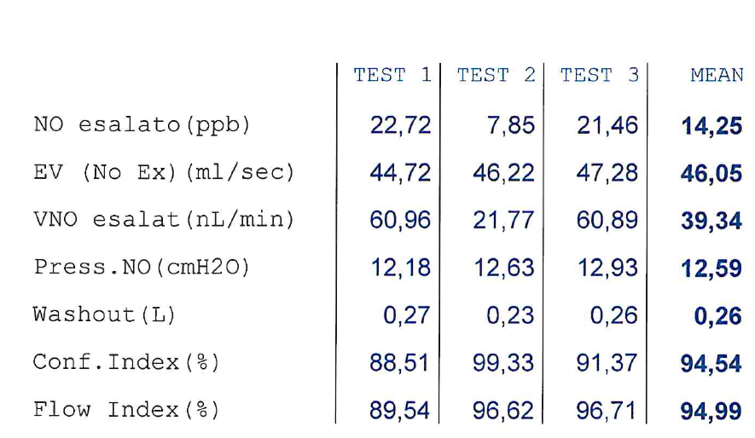
Spirometria + FeNO 12/2024

Slide 34
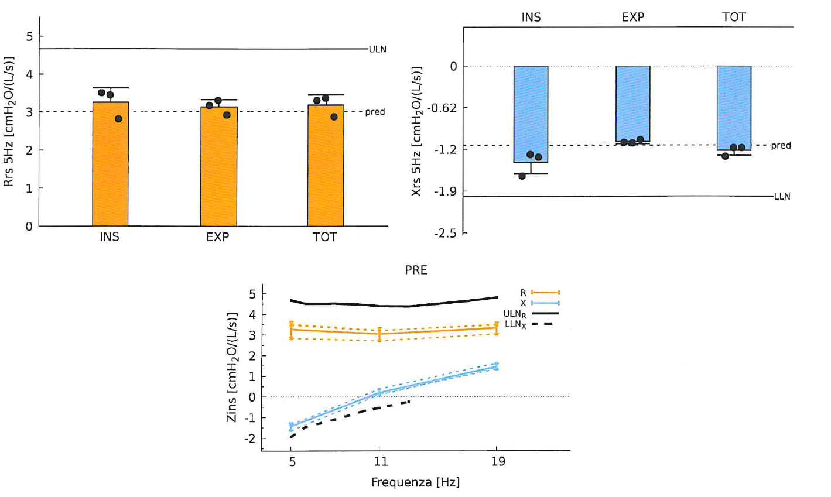
Oscillometria FOT 12/2024

Slide 35

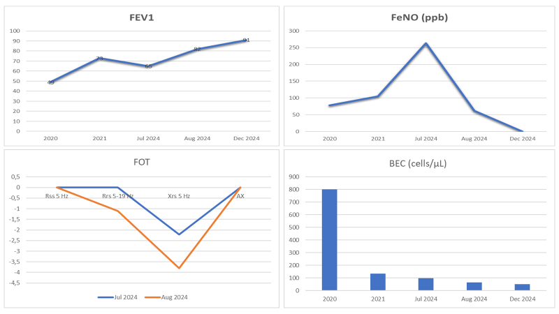
Drugs Context. 2025;14:2025-2-3.

Slide 36
Drugs Context. 2025;14:2025-2-3.

Slide 37
TRIMARAN & TRIGGER studies: overall exacerbations
Moderate
Moderate and severe
Rate ratio 0.86
(0.77 to 0.96); p=0.0083
Rate ratio 0.88
(0.78 to 1.00); p=0.043
2.07
(1.92 to 2.24)
1.72
(1.58 to 1.87)
1.79
(1.65 to 1.94)
1.52
(1.39 to 1.65)

Slide 38
TRIMARAN & TRIGGER studies: annual rates of severe exacerbations
Rate ratio 0.770*
(0.636, 0.933), p = 0.008
0.31
(0.271, 0.354)
- 23 %
0.239
(0.206, 0.276)
Notes:
Globally, the rate of exacerbations was 23% lower

Slide 39
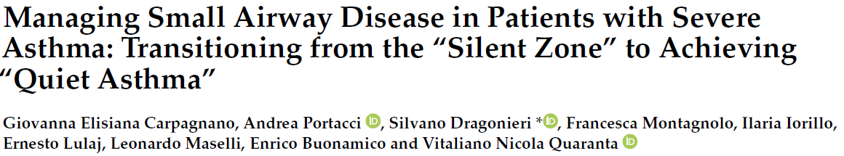

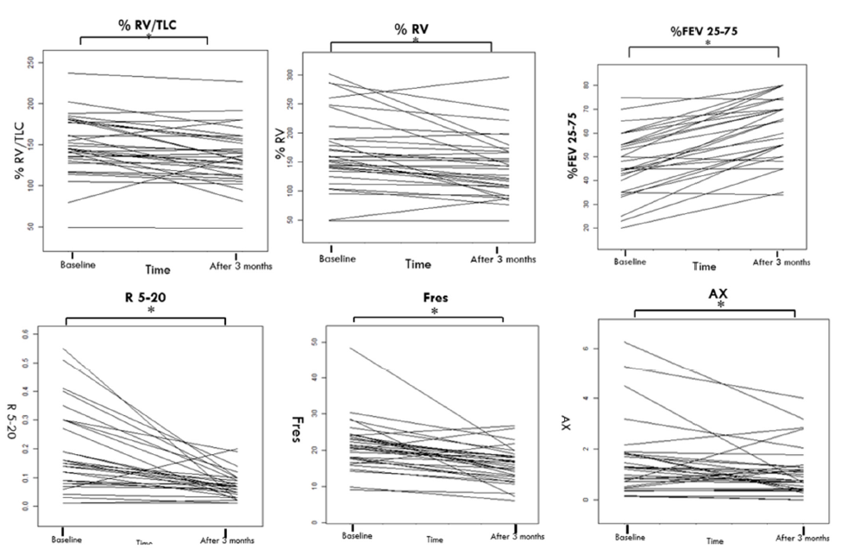
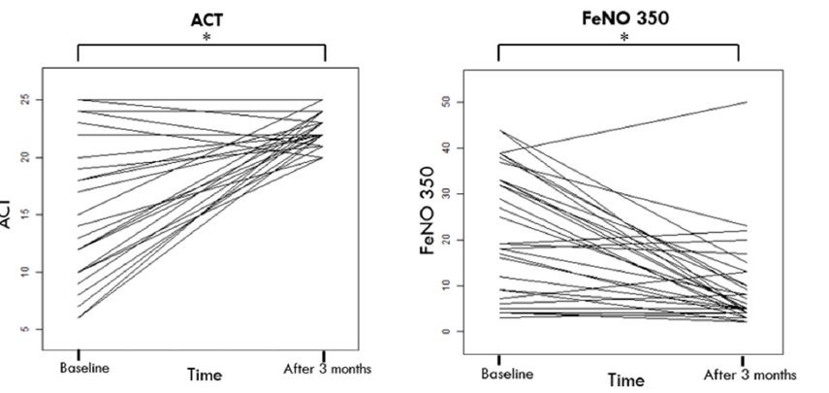
J Clin Med. 2024;13(8):2320.
Notes:
Thirty-two severe asthma patients with SAD were transitioned from separate inhalers for ICS/LABA and LAMA to extrafine single-inhaler beclomethasone, formoterol, and glycopyrronium. None of these patients underwent biological therapy before the study. Follow-up evaluations were conducted at baseline (T0) and three months after initiation (T3). Assessments included clinical evaluations, spirometry, oscillometry, and inflammation markers. Results: Transitioning to single-inhaler triple therapy from T0 to T3 resulted in significant improvements in Asthma Control Test (ACT) and SAD parameters, including increased Forced Expiratory Volume in the mid-range of lung capacity and improved airway resistance and reactance measurements using impulse oscillometry. A significant reduction in airway inflammation was evidenced by lower levels of Fractional Exhaled Nitric Oxide 350 (FeNO 350) (p < 0.001)

Slide 40
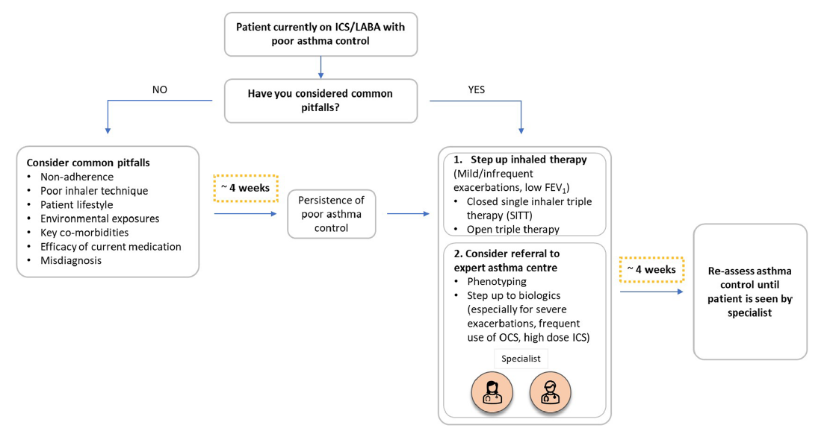
Schematic to assist decisions regarding whether to initiate triple inhaled therapy in patients with poor asthma control
Chapman KR, et al. Can J Respir Crit Care Sleep Med. 2023;7(5):250-257.

Slide 41

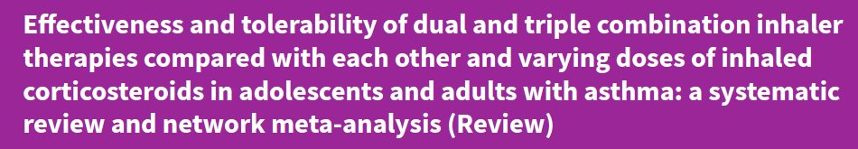
Triple inhaled therapy, especially high-dose formulations, reduces asthma flare-ups and is likely to be better tolerated due to less side effects compared to dual therapy
Triple inhaled therapy may or may not to improve symptoms or quality of life compared to dual therapy
Increasing the strength of inhaled steroids from medium to high dose is likely beneficial in triple inhaled therapy but probably not in dual therapy
Immunomodulators, which are injectable medications, or other options may be considered if asthma symptoms are not well controlled or for those requiring asthma-related hospitalisations despite being on medium-dose dual inhaled therapy
Oba Y, et al. Cochrane Database Syst Rev. 2022;12(12):CD013799.
Notes:
Some answers come from the Cochrane review, whose conclusions are that
Triple high dose is more effective Rather than dual therapy

Slide 42
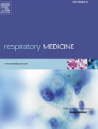
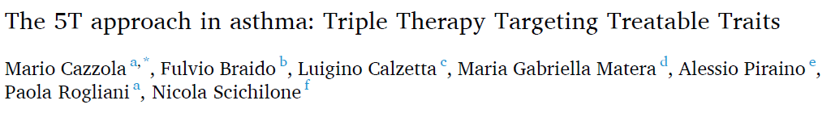
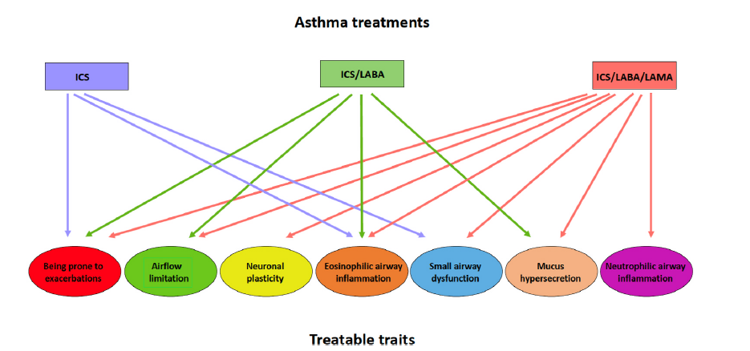
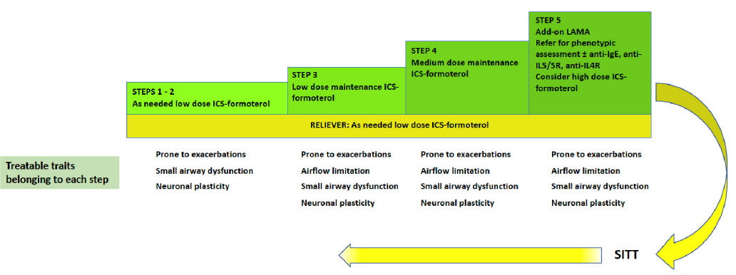
Respir Med. 2022:200:106915.

Slide 43
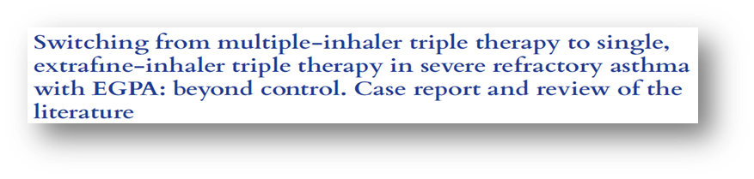
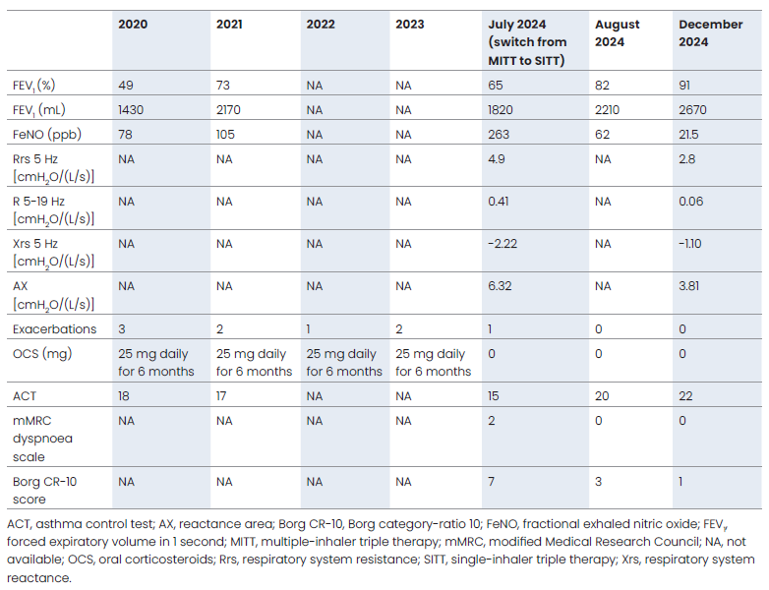
Drugs Context. 2025;14:2025-2-3.
Notes:
SITT on top al biologico.

Slide 44
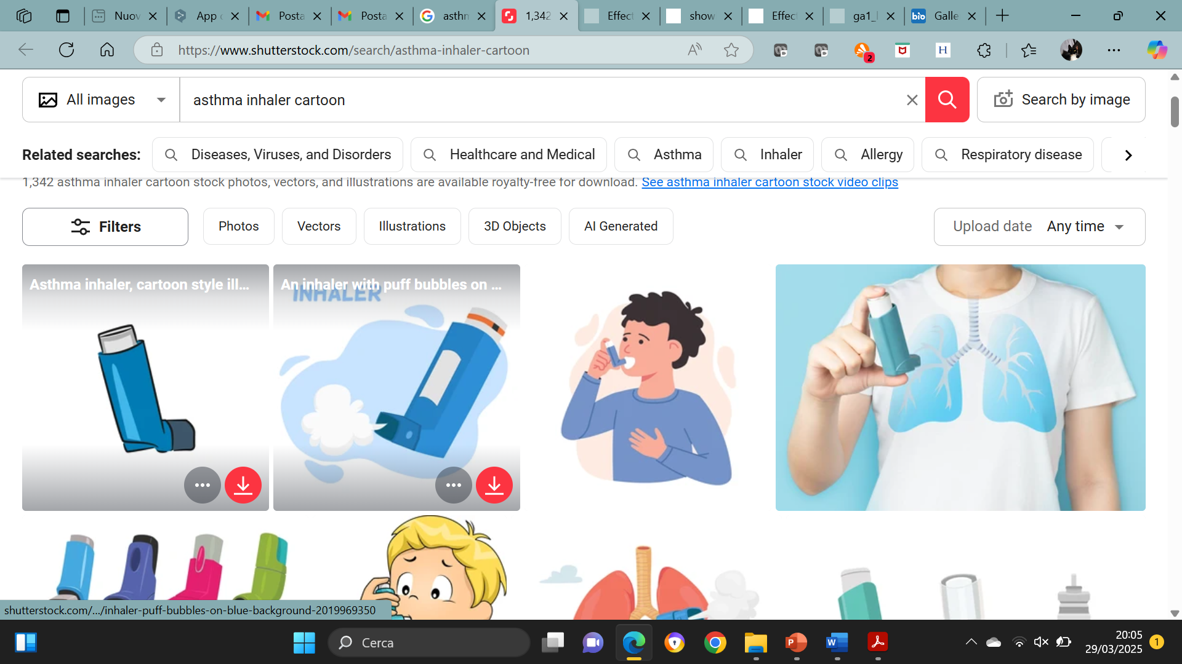

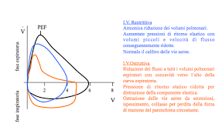
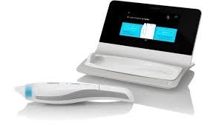
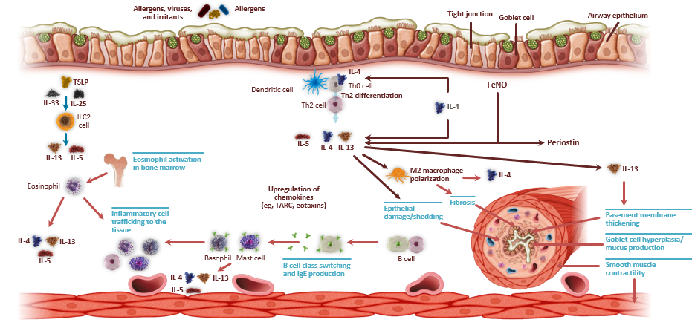
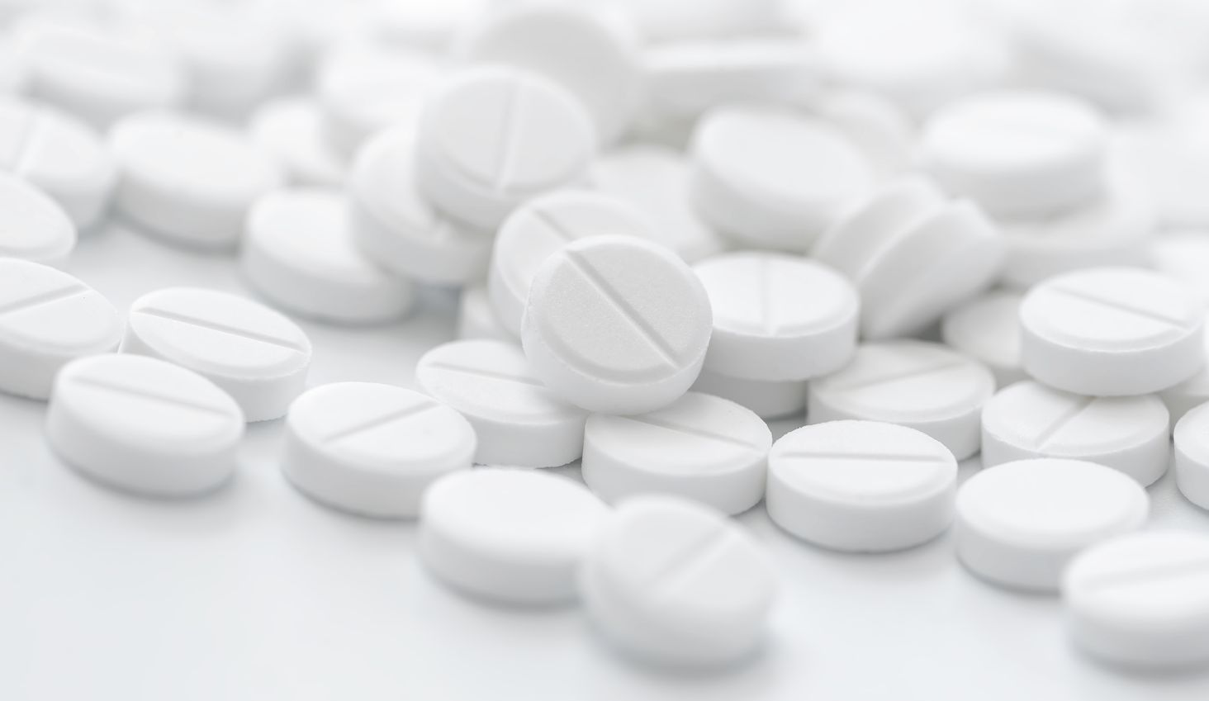

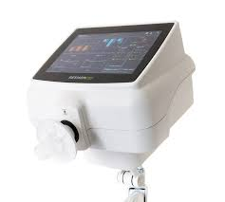
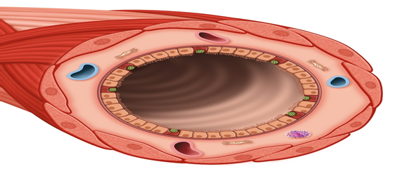
Transition from MITT to SITT
July 2024
December 2024
Benefits of SITT
FEV₁ + 40%
FeNO - 92%
Inflammation
OCS weaning
Bronchoprotection and bronchorelaxation
Improvement of FOT parameters
Notes:
SITT on top al biologico. FeNO is a better predictor in combination with most lung function indices.

Slide 45
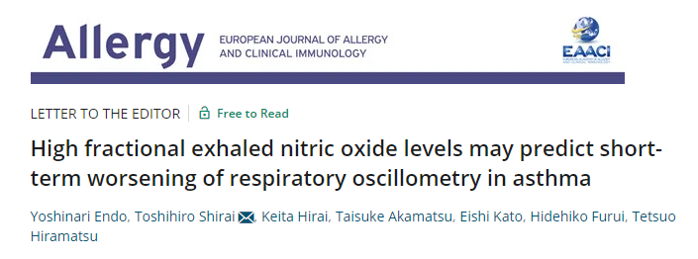
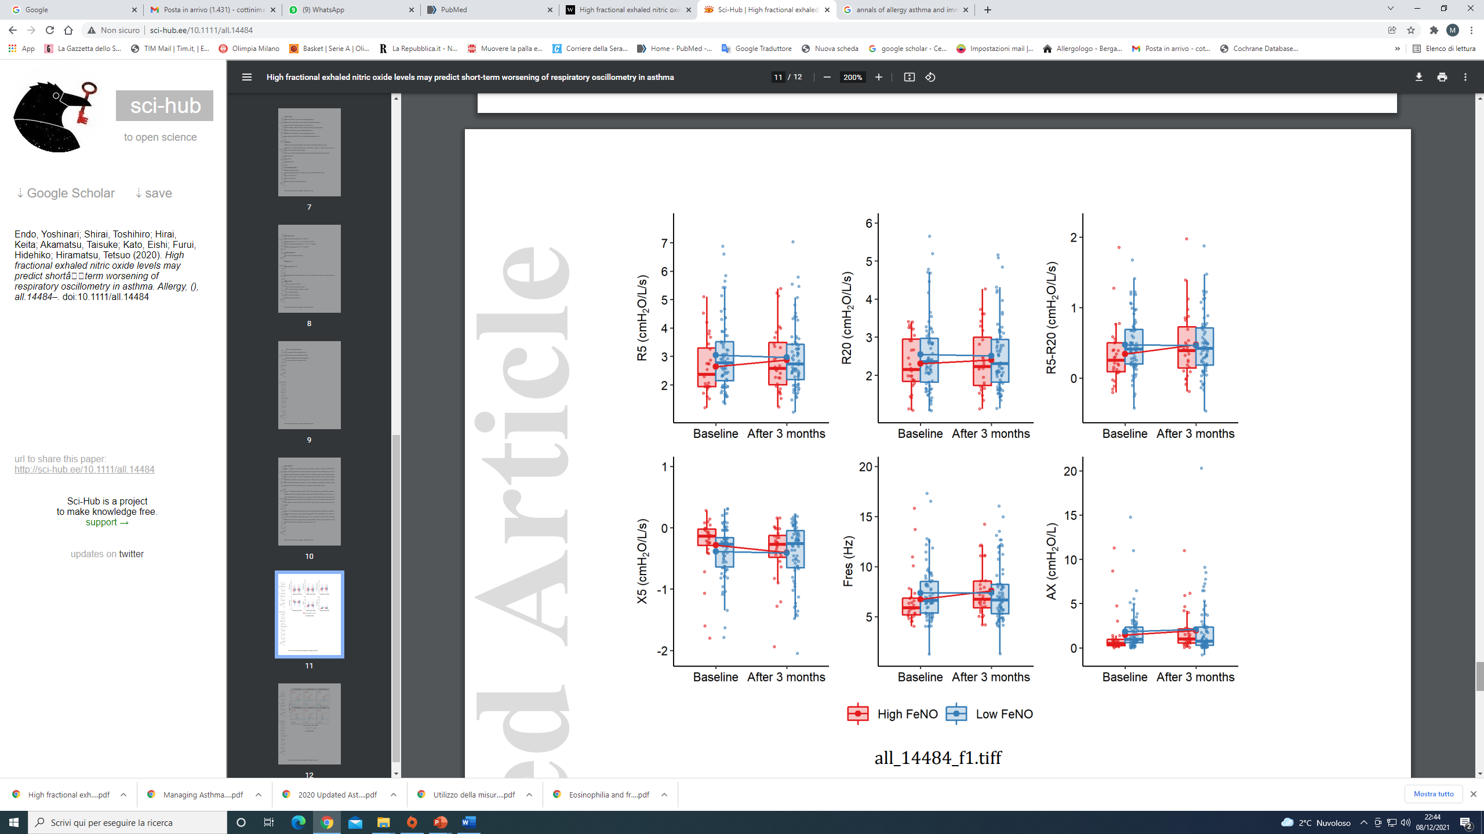

This study found that oscillometric parameters, including R5, R5-R20, X5, Fres, and AX, but not FEV₁, significantly worsened after a 3-month period of observation in the high FeNO group but not in the low FeNO group
Allergy. 2021;76(1):363-366.
Notes:
143 patients FeNO > 35 ppb

Slide 46
Take away 2
L'integrazione di diverse tecniche diagnostiche per definire il deficit funzionale (CAD, SAD, remodeling) e i fenotipi è sempre più importante per garantire la migliore appropriatezza
La tripla terapia extrafine è una efficace opzione terapeutica per l’asma di difficile controllo che può garantire buoni risultati clinici in pazienti molto eterogenei
Rimangono aperte le domande riguardanti il posizionamento delle diverse dosi, il timing per intraprendere questo trattamento e i benefici in base ai fenoendotipi
Notes:
Despite all these answers that we already have available, Questions remain open regarding the positioning of the different dosages, the most correct timing to start this treatment and the benefits in the different pheno/endotypes, namely T2 high and low.

